Slide 1


COLOR
DISCOVERY

Slide 2
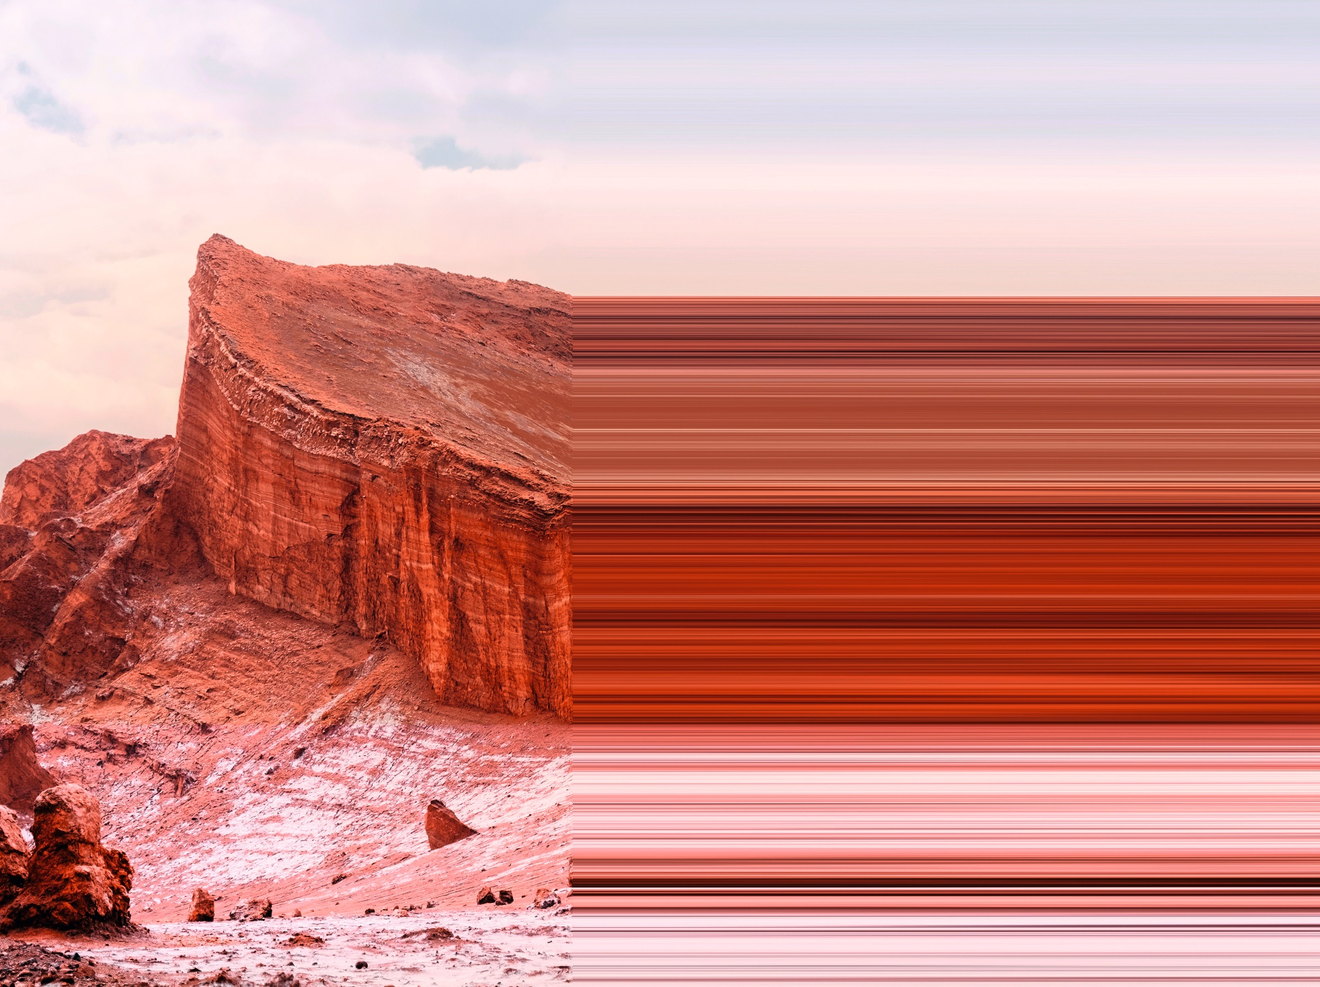
ВВЕДЕНИЕ
ПРЕИМУЩЕСТВА
ПАЛИТРА ОТТЕНКОВ
ПРИМЕНЕНИЕ
ПОСЛЕДУЮЩИЙ УХОД
СЕРВИСЫ
ПРИМЕНЕНИЕ

Slide 3
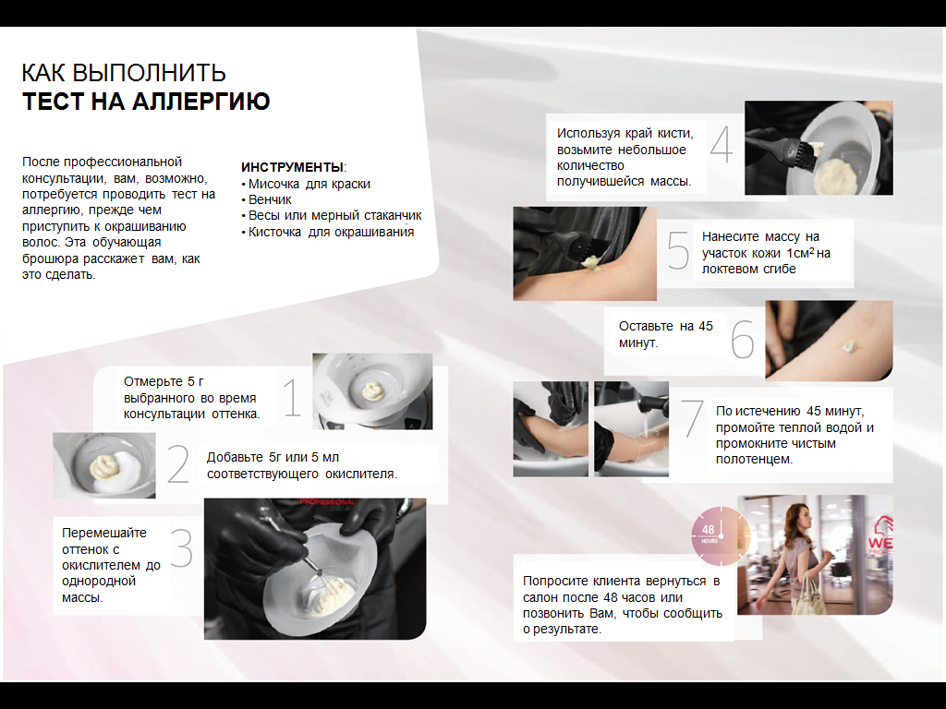

Slide 4


Slide 5
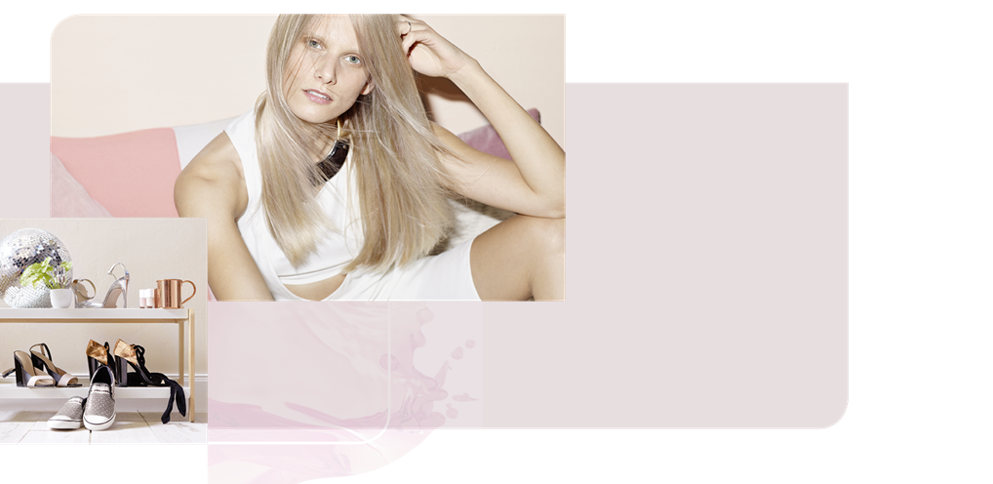
ВВЕДЕНИЕ
ПРЕИМУЩЕСТВА
ПАЛИТРА ОТТЕНКОВ
ПРИМЕНЕНИЕ
ПОСЛЕДУЮЩИЙ УХОД
СЕРВИСЫ
ПРИМЕНЕНИЕ
COLOR FRESH
УРОВЕНЬ 1 - ТОНИРОВАНИЕ
Вымойте волосы шампунем и подсушите полотенцем.
Равномерно нанесите продукт на волосы и тщательно распределите по длине и на концы.
Время выдержки: 5–20 минут.
По истечении времени выдержки сэмульгируйте краску теплой водой и тщательно смойте.
Уложите волосы как обычно.

Slide 6




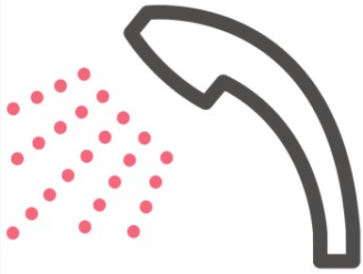
ВВЕДЕНИЕ
ПРЕИМУЩЕСТВА
ПАЛИТРА ОТТЕНКОВ
ПРИМЕНЕНИЕ
ПОСЛЕДУЮЩИЙ УХОД
СЕРВИСЫ
ПРИМЕНЕНИЕ
COLOR FRESH CREATE
УРОВЕНЬ 1 - ТОНИРОВАНИЕ
ПРЯМОЕ НАНЕСЕНИЕ
Для получения яркого и сочного оттенка наносите цвет в чистом виде на чистые сухие светлые или предварительно осветленные волосы. Используйте перчатки.
Избегайте попадания краски на кожу.
Меры предосторожности: интенсивные оттенки могут оставлять пятна на коже.
СМЕШИВАНИЕ
Приготовьте необходимое количество краски в мисочке и нанесите на волосы. Избегайте прямого контакта краски с кожей головы.
ОКИСЛИТЕЛЬ НЕ ТРЕБУЕТСЯ! АБСОЛЮТНАЯ СМЕШИВАЕМОСТЬ ОТТЕНКОВ!
ВРЕМЯ ВЫДЕРЖКИ НА ВОЛОСАХ
Время выдержки до 20 мин.
Для получения более мягкого результата сократите время выдержки до 5–10 мин.
Для большей интенсивности и яркости цвета увеличьте время выдержки максимум до 30 мин.
ПАСТЕЛЬНОЕ ТОНИРОВАНИЕ
Для меньшей интенсивности цвета добавьте Tomorrow Clear (Прозрачное Завтра) в выбранный оттенок. Пропорция смешивания 1:1 – 1:30. Затем наносите равномерно на чистые сухие или вымытые шампунем и подсушенные полотенцем волосы.
Тщательно распределите краску по волосам, чтобы добиться равномерных результатов окрашивания.
СМЫВАНИЕ КРАСКИ
Тщательно промойте волосы водой до тех пор, пока вода не станет прозрачной.
Для получения оптимальных результатов окрашивания не используйте шампунь при мытье волос после окрашивания.

Slide 7




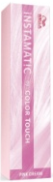


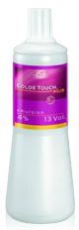
ВВЕДЕНИЕ
ПРЕИМУЩЕСТВА
ПАЛИТРА ОТТЕНКОВ
ПРИМЕНЕНИЕ
ПОСЛЕДУЮЩИЙ УХОД
СЕРВИСЫ
ПРИМЕНЕНИЕ
COLOR TOUCH
УРОВЕНЬ 2 - ИНТЕНСИВНОЕ ТОНИРОВАНИЕ
РЕКОМЕНДАЦИИ ПО СМЕШИВАНИЮ |  |  | COLOR TOUCH |  | COLOR TOUCH SUNLIGHTS |  | COLOR TOUCH RELIGHTS |  | COLOR TOUCH PLUS |  | COLOR TOUCH INSTAMATIC
 | Эмульсия Color Touch 1,9% | 1:2 |  |  |  | 1:2 |  |  |  | 1:1
 | Интенсивная эмульсия Color Touch 4% |  |  | 1:2 |  |  |  |  |  | 1:1
 | Эмульсия Color Touch Plus 4% |  |  |  |  |  |  | 1:2

Slide 8
ВВЕДЕНИЕ
ПРЕИМУЩЕСТВА
ПАЛИТРА ОТТЕНКОВ
ПРИМЕНЕНИЕ
ПОСЛЕДУЮЩИЙ УХОД
СЕРВИСЫ
ПРИМЕНЕНИЕ
COLOR TOUCH
УРОВЕНЬ 2 - ИНТЕНСИВНОЕ ТОНИРОВАНИЕ
НАНЕСЕНИЕ |  | COLOR TOUCH |  | COLOR TOUCH SUNLIGHTS |  | COLOR TOUCH RELIGHTS |  | COLOR TOUCH PLUS
Подготовка волос | Предварительно вымытые подсушенные полотенцем волосы* |  | Сухие волосы |  | Предварительно вымытые подсушенные полотенцем волосы
Первичное окрашивание | Используйте перчатки. Рекомендуем использовать аппликатор для более эффективного нанесения. Равномерно нанесите смесь от корней до концов
Окрашивание прикорневой части & выравнивание цвета по длине и на концах | Сначала нанесите на отросшие корни. Нанесите смесь на волосы по длине и на концы волос. Оставьте для воздействия на 5 минут. |  |  |  |  |  | Сначала нанесите на отросшие корни. Нанесите смесь на волосы по длине и на концы волос. Оставьте для воздействия на 5 минут.
*Для большей интенсивности тона наносите смесь непосредственно на сухие волосы.

Slide 9
ВВЕДЕНИЕ
ПРЕИМУЩЕСТВА
ПАЛИТРА ОТТЕНКОВ
ПРИМЕНЕНИЕ
ПОСЛЕДУЮЩИЙ УХОД
СЕРВИСЫ
ПРИМЕНЕНИЕ
COLOR TOUCH
УРОВЕНЬ 2 - ИНТЕНСИВНОЕ ТОНИРОВАНИЕ
ВРЕМЯ ВЫДЕРЖКИ |  | COLOR TOUCH |  | COLOR TOUCH SUNLIGHTS |  | COLOR TOUCH PLUS |  | COLOR TOUCH RELIGHTS
- ТЕПЛО | 20 МИН (15 МИНУТ ПОСЛЕ ЗАВИВКИ/ВЫПРЯМЛЕНИЯ) |  |  |  |  |  | СВЕТЛЫЕ ОТТЕНКИ: 5-10 МИН КРАСНЫЕ ОТТЕНКИ: 15-20 МИН
+ ТЕПЛО | 15 МИН (10 МИНУТ ПОСЛЕ ЗАВИВКИ/ВЫПРЯМЛЕНИЯ)

Slide 10
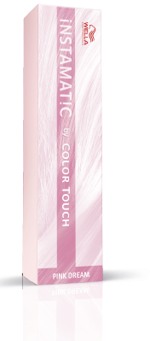
ВВЕДЕНИЕ
ПРЕИМУЩЕСТВА
ПАЛИТРА ОТТЕНКОВ
ПРИМЕНЕНИЕ
ПОСЛЕДУЮЩИЙ УХОД
СЕРВИСЫ
ПРИМЕНЕНИЕ
INSTAMATIC BY COLOR TOUCH
УРОВЕНЬ 2 - ИНТЕНСИВНОЕ ТОНИРОВАНИЕ
Первичное окрашивание | Нанести на сухие или влажные волосы, в зависимости от желаемой степени интенсивности оттенка
Время выдержки | 5 -20 мин, в зависимости от желаемой степени интенсивности оттенка

Slide 11
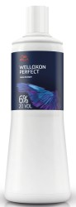
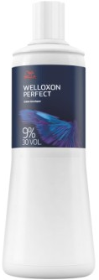
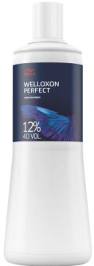
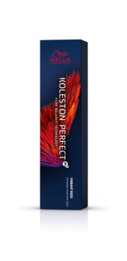
ВВЕДЕНИЕ
ПРЕИМУЩЕСТВА
ПАЛИТРА ОТТЕНКОВ
ПРИМЕНЕНИЕ
ПОСЛЕДУЮЩИЙ УХОД
СЕРВИСЫ
ПРИМЕНЕНИЕ
KOLESTON PERFECT
УРОВЕНЬ 3 – СТОЙКОЕ ИЗМЕНЕНИЕ ЦВЕТА
РЕКОМЕНДАЦИИ ПО СМЕШИВАНИЮ |  |  | Welloxon Perfect 6 % |  | Welloxon Perfect 9 % |  | Welloxon Perfect 12 %
 |  |  | 1:1 |  | 1:1 |  | 1:1
 | Koleston Perfect Чистые Натуральные Насыщенные Натуральный Яркие Красные Глубокие Коричневые | 1 уровень осветления Закрашивание седины Тон в тон или темнее |  | 2 уровня осветления |  | 3 уровня осветления

Slide 12
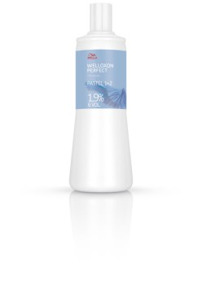
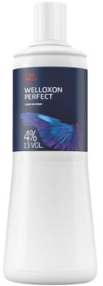
ВВЕДЕНИЕ
ПРЕИМУЩЕСТВА
ПАЛИТРА ОТТЕНКОВ
ПРИМЕНЕНИЕ
ПОСЛЕДУЮЩИЙ УХОД
СЕРВИСЫ
ПРИМЕНЕНИЕ
KOLESTON PERFECT
УРОВЕНЬ 3 – СТОЙКОЕ ИЗМЕНЕНИЕ ЦВЕТА
РЕКОМЕНДАЦИИ ПО СМЕШИВАНИЮ |  |  | Welloxon Perfect 1,9% |  | Welloxon Perfect 4 %
 |  |  | 1:2 |  | 1:1
 | Koleston Perfect Чистые Натуральные Насыщенные Натуральный Яркие Красные Глубокие Коричневые | Колорирование Пастельное тонирование (оттенки 9/, 10/ ряда) Ламинирование |  | Для достижения более глубокого результата на натуральных волосах без седины

Slide 13

ВВЕДЕНИЕ
ПРЕИМУЩЕСТВА
ПАЛИТРА ОТТЕНКОВ
ПРИМЕНЕНИЕ
ПОСЛЕДУЮЩИЙ УХОД
СЕРВИСЫ
ПРИМЕНЕНИЕ
KOLESTON PERFECT SPECIAL BLONDE
УРОВЕНЬ 3 – СТОЙКОЕ ИЗМЕНЕНИЕ ЦВЕТА
РЕКОМЕНДАЦИИ ПО СМЕШИВАНИЮ |  |  | Welloxon Perfect 9 % |  | Welloxon Perfect 12 %
 |  |  | 1:2 |  | 1:2
 | Koleston Perfect Special Blonde | Осветление до 3 ступеней |  | Осветление до 4 – 5 ступеней

Slide 14
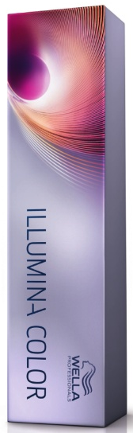
ВВЕДЕНИЕ
ПРЕИМУЩЕСТВА
ПАЛИТРА ОТТЕНКОВ
ПРИМЕНЕНИЕ
ПОСЛЕДУЮЩИЙ УХОД
СЕРВИСЫ
ПРИМЕНЕНИЕ
ILLUMINA COLOR
УРОВЕНЬ 3 – СТОЙКОЕ ИЗМЕНЕНИЕ ЦВЕТА
РЕКОМЕНДАЦИИ ПО СМЕШИВАНИЮ |  | Welloxon Perfect 1,9% |  | Welloxon Perfect 4% |  | Welloxon Perfect 6 % |  | Welloxon Perfect 9 % |  | Welloxon Perfect 12 %
 |  | 1:2 |  | 1:1 |  | 1:1 |  | 1:1 |  | 1:1
ILLUMINA COLOR | Колорирование (оттенки от 5/до 8/) Пастельное тонирование (оттенки 9/, 10/ряда) Ламинирование |  | Для получения более насыщенных оттенков на натуральных волосах (без седины) Великолепный рецепт для создания более глубокого эффекта на корнях. |  | 1 уровень осветления Закрашивание седины Тон в тон или темнее |  | 2 уровня осветления |  | 3 уровня осветления

Slide 15

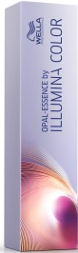
ВВЕДЕНИЕ
ПРЕИМУЩЕСТВА
ПАЛИТРА ОТТЕНКОВ
ПРИМЕНЕНИЕ
ПОСЛЕДУЮЩИЙ УХОД
СЕРВИСЫ
ПРИМЕНЕНИЕ
OPAL-ESSENCE by ILLUMINA COLOR
УРОВЕНЬ 3 – СТОЙКОЕ ИЗМЕНЕНИЕ ЦВЕТА
РЕКОМЕНДАЦИИ ПО СМЕШИВАНИЮ |  | Welloxon Perfect 1,9% |  | Welloxon Perfect 4% |  | Welloxon Perfect 6 % |  | Welloxon Perfect 9 % |  | Welloxon Perfect 12 %
 |  | 1:1 |  | 1:1 |  | 1:1
OPAL-ESSENCE | Для максимального переливающегося блеска нанесите на натуральные, предварительно окрашенные и осветленные волосы |  | Используйте в чистом виде или в сочетании с ILLUMINA COLOR для яркого переливающегося блеска |  | Используйте в чистом виде или в сочетании с ILLUMINA COLOR для нежного переливающегося блеска и стойкости |  | Не рекомендуется! Эффект металлик будет потерян |  | Не рекомендуется! Эффект металлик будет потерян
НОВИНКА

Slide 16
ВВЕДЕНИЕ
ПРЕИМУЩЕСТВА
ПАЛИТРА ОТТЕНКОВ
ПРИМЕНЕНИЕ
ПОСЛЕДУЮЩИЙ УХОД
СЕРВИСЫ
ПРИМЕНЕНИЕ
УРОВЕНЬ 3 – СТОЙКОЕ ИЗМЕНЕНИЕ ЦВЕТА
 | Koleston Perfect |  | ILLUMINA COLOR
ПЕРВИЧНОЕ ОКРАШИВАНИЕ ВСЕЙ МАССЫ ВОЛОС
ТОН В ТОН ИЛИ ТЕМНЕЕ
ОКРАШИВАНИЕ ВСЕЙ МАССЫ ВОЛОС |  | ВРЕМЯ ВЫДЕРЖКИ
Нанесите красящую смесь по всей длине волос от корей до концов |  | ТЕПЛО 30 – 40 МИН + ТЕПЛО 15 – 25 МИН
СОВЕТ! При необходимости увеличьте время выдержки
НОВИНКА
 | OPAL- ESSENCE
ПЕРВИЧНОЕ ОКРАШИВАНИЕ ВСЕЙ МАССЫ ВОЛОС
Нанесите красящую смесь по всей длине волос от корей до концов |  | ВРЕМЯ ВЫДЕРЖКИ
 |  | ТЕПЛО 30 МИН

Slide 17
ВВЕДЕНИЕ
ПРЕИМУЩЕСТВА
ПАЛИТРА ОТТЕНКОВ
ПРИМЕНЕНИЕ
ПОСЛЕДУЮЩИЙ УХОД
СЕРВИСЫ
ПРИМЕНЕНИЕ
УРОВЕНЬ 3 – СТОЙКОЕ ИЗМЕНЕНИЕ ЦВЕТА
 | Koleston Perfect |  | ILLUMINA COLOR |  |  |  | Koleston Perfect Special Blonde*
ПЕРВИЧНОЕ ОКРАШИВАНИЕ ВСЕЙ МАССЫ ВОЛОС
ОСВЕТЛЕНИЕ
ДЛИНА ВОЛОС И КОНЦЫ |  |  |  | ВРЕМЯ ВЫДЕРЖКИ
Нанесите красящую смесь только по длине волос и на концы, отступив примерно 2 см |  |  |  | ТЕПЛО 20 МИН + ТЕПЛО 10 МИН |  | *-ТЕПЛО 30 МИН *+ТЕПЛО 15 МИН
ОКРАШИВАНИЕ ПРИКОРНЕВОЙ ЗОНЫ |  |  |  | ВРЕМЯ ВЫДЕРЖКИ
Нанесите красящую смесь на прикорневую зону |  |  |  | ТЕПЛО 30 - 40 МИН + ТЕПЛО 15 - 25 МИН |  | *- ТЕПЛО 50 - 60 МИН *+ТЕПЛО 25 - 35 МИН

Slide 18
ВВЕДЕНИЕ
ПРЕИМУЩЕСТВА
ПАЛИТРА ОТТЕНКОВ
ПРИМЕНЕНИЕ
ПОСЛЕДУЮЩИЙ УХОД
СЕРВИСЫ
ПРИМЕНЕНИЕ
УРОВЕНЬ 3 – СТОЙКОЕ ИЗМЕНЕНИЕ ЦВЕТА
 | Koleston Perfect |  | ILLUMINA COLOR |  |  |  | Koleston Perfect Special Blonde*
ОКРАШИВАНИЕ ОТРОСШЕЙ ПРИКОРНЕВОЙ ЗОНЫ
Нанесите красящую смесь на прикорневую зону
ВРЕМЯ ВЫДЕРЖКИ |  |  |  |  |  | ВРЕМЯ ВЫДЕРЖКИ
ТЕПЛО 30 – 40 МИН + ТЕПЛО 15 - 25 МИН |  |  |  |  |  | *- ТЕПЛО 50 – 60 МИН *+ ТЕПЛО 25 - 35 МИН
ВЫРАВНИВАНИЕ ЦВЕТА ПО ДЛИНЕ И НА КОНЦАХ
Увлажните волосы. Равномерно распределите красящую массу от корней до концов волос.
ВРЕМЯ ВЫДЕРЖКИ: 5 – 10 МИН

Slide 19
ВВЕДЕНИЕ
ПРЕИМУЩЕСТВА
ПАЛИТРА ОТТЕНКОВ
ПРИМЕНЕНИЕ
ПОСЛЕДУЮЩИЙ УХОД
СЕРВИСЫ
ПРИМЕНЕНИЕ
УРОВЕНЬ 3 – СТОЙКОЕ ИЗМЕНЕНИЕ ЦВЕТА
 | Koleston Perfect
 | ILLUMINA COLOR
Процент седины | ГРУППЫ ОТТЕНКОВ
 | Чистые натуральные | Насыщенные Натуральные Яркие красные Глубокие коричневые
30-50% | 1 | 2
50-100% | 1 | 1
Процент седины | ГРУППЫ ОТТЕНКОВ
 | Нейтральные | Теплые Холодные
До 70% | - | ☑
Более 70% | 1 | 1
WELLOXON PERFECT 6%

Slide 20
ВВЕДЕНИЕ
ПРЕИМУЩЕСТВА
ПАЛИТРА ОТТЕНКОВ
ПРИМЕНЕНИЕ
ПОСЛЕДУЮЩИЙ УХОД
СЕРВИСЫ
ПРИМЕНЕНИЕ
УРОВЕНЬ 3 – СТОЙКОЕ ИЗМЕНЕНИЕ ЦВЕТА
ПАСТЕЛЬНОЕ ТОНИРОВАНИЕ
Для достижения великолепных мягких пастельных оттенков рекомендуем использовать нюансы Koleston Perfect/ ILLUMINA COLOR с глубиной тона 9/ и 10/.
Всегда смешивать с Welloxon Perfect 1.9 %. Пропорция смешивания 1 : 2 | ВРЕМЯ ВЫДЕРЖКИ: 5 - 15 минут.
СОВЕТ! Для получения равномерного цвета необходимо расчесывать волосы каждые 5 минут в течение всего времени выдержки.

Slide 21
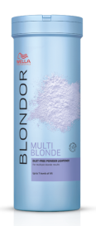
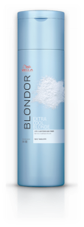
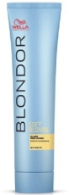
ВВЕДЕНИЕ
ПРЕИМУЩЕСТВА
ПАЛИТРА ОТТЕНКОВ
ПРИМЕНЕНИЕ
ПОСЛЕДУЮЩИЙ УХОД
СЕРВИСЫ
ПРИМЕНЕНИЕ
УРОВЕНЬ 4 – ОБЕСЦВЕЧИВАНИЕ + ТОН
 |  |  | Blondor Multi Blonde Powder |  | Blondor Soft Blonde Cream |  | Blondor Extra Cool Blonde
РЕКОМЕНДАЦИИ ПО СМЕШИВАНИЮ |  | от 1:1,5 до 1:2 |  | от 1:1 до 1 : 2
 | Welloxon Perfect 1,9% |  | Welloxon Perfect Touch 4% |  | Welloxon Perfect 6 %* |  | Welloxon Perfect 9 % |  | Welloxon Perfect 12 %
*Для нанесения на прикорневую зону используйте Welloxon Perfect 6%.

Slide 22
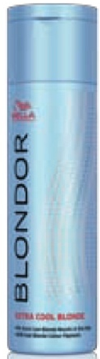
ВВЕДЕНИЕ
ПРЕИМУЩЕСТВА
ПАЛИТРА ОТТЕНКОВ
ПРИМЕНЕНИЕ
ПОСЛЕДУЮЩИЙ УХОД
СЕРВИСЫ
ПРИМЕНЕНИЕ
УРОВЕНЬ 4 – ОБЕСЦВЕЧИВАНИЕ + ТОН
 |  |  | Blondor Multi Blonde Powder |  | Blondor Soft Blonde Cream |  | Blondor Extra Cool Blonde
НАНЕСЕНИЕ |  | Наносите на сухие немытые волосы. Аккуратно проверяйте волосы каждые 5–10 минут в течение всего процесса блондирования. Время выдержки зависит от состояния волос и желаемой степени обесцвечивания. Максимальное время выдержки 50 минут без тепла.

Slide 23

ВВЕДЕНИЕ
ПРЕИМУЩЕСТВА
ПАЛИТРА ОТТЕНКОВ
ПРИМЕНЕНИЕ
ПОСЛЕДУЮЩИЙ УХОД
СЕРВИСЫ
ПРИМЕНЕНИЕ
УРОВЕНЬ 4 – ОБЕСЦВЕЧИВАНИЕ + ТОН
РЕКОМЕНДАЦИИ ПО СМЕШИВАНИЮ | Blondor Blond Meches |  |  |  | Welloxon Perfect 6%, 9%, 12%
 | 30 мл (1/2 тюбика) крем-основа | + | 30 г (1 саше) порошок- активатор | + | 30–60 мл Welloxon Perfect в зависимости от требуемой консистенции

Slide 24
ВВЕДЕНИЕ
ПРЕИМУЩЕСТВА
ПАЛИТРА ОТТЕНКОВ
ПРИМЕНЕНИЕ
ПОСЛЕДУЮЩИЙ УХОД
СЕРВИСЫ
ПРИМЕНЕНИЕ
УРОВЕНЬ 4 – ОБЕСЦВЕЧИВАНИЕ + ТОН
НАНЕСЕНИЕ & ВРЕМЯ ВЫДЕРЖКИ |  | Рекомендуется для техник окрашивания с отступом от корней волос. Наносите Blondor Blonde Meches на сухие немытые волосы. По истечении 15 минут будет достигнут максимально интенсивный результат осветления волос до 5 ступеней (при воздействии тепла). Без тепла результат будет достигнут через 30–40 минут. Механизм автоконтроля замедляет процесс блондирования при завершении времени выдержки.

Slide 25
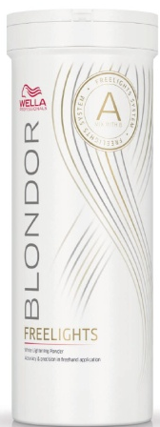
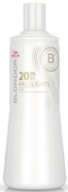
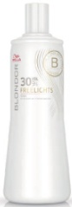
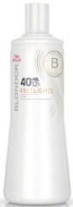
ВВЕДЕНИЕ
ПРЕИМУЩЕСТВА
ПАЛИТРА ОТТЕНКОВ
ПРИМЕНЕНИЕ
ПОСЛЕДУЮЩИЙ УХОД
СЕРВИСЫ
ПРИМЕНЕНИЕ
УРОВЕНЬ 4 – ОБЕСЦВЕЧИВАНИЕ + ТОН
Blondor Freelights всегда должен применяться как единая система. Для достижения всех заявленных преимуществ продукта необходимо смешивать белоснежную пудру Freelights (А) с окислителем Freelights.(В)
 | : |  | Окислитель FREELIGHTS 6% для мягкого осветления* |  | Окислитель FREELIGHTS 9% для экстра осветления |  | Окислитель FREELIGHTS 12% для максимального осветления
В зависимости от желаемого уровня обесцвечивания и консистенции смешайте в неметаллической мисочке белую обесцвечивающую пудру FREELIGHTS (А) вместе с окислителем FREELIGHTS (B) Пропорция смешивания 1 : 1 – 1 : 3 (рекомендуемая 1 : 1,5)
*Для техник, в которых присутствует контакт с кожей головы, используйте 6% (20 vol.). Без использования тепла.

Slide 26
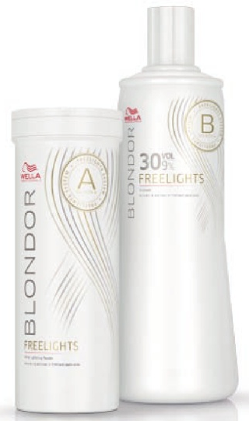
ВВЕДЕНИЕ
ПРЕИМУЩЕСТВА
ПАЛИТРА ОТТЕНКОВ
ПРИМЕНЕНИЕ
ПОСЛЕДУЮЩИЙ УХОД
СЕРВИСЫ
ПРИМЕНЕНИЕ
УРОВЕНЬ 4 – ОБЕСЦВЕЧИВАНИЕ + ТОН
 | НАНЕСЕНИЕ. Нанесите на сухие волосы. Продукт наносится только на поверхность волос.
 | ВРЕМЯ ВЫДЕРЖКИ Время выдержки зависит от исходного состояния волос и желаемого уровня осветления. Максимальное время – 50 минут. Проверяйте результат каждые 5–10 минут в течение всего процесса обесцвечивания.
 | ПОСЛЕДУЮЩИЙ УХОД По истечении времени выдержки промойте волосы теплой водой с использованием шампуня. Нанесите Blondor Стабилизатор Цвета & Блеска.

Slide 27
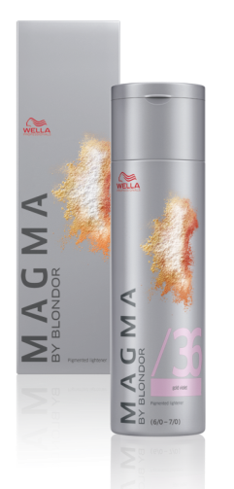
ВВЕДЕНИЕ
ПРЕИМУЩЕСТВА
ПАЛИТРА ОТТЕНКОВ
ПРИМЕНЕНИЕ
ПОСЛЕДУЮЩИЙ УХОД
СЕРВИСЫ
ПРИМЕНЕНИЕ
УРОВЕНЬ 4 – ОБЕСЦВЕЧИВАНИЕ + ТОН
РЕКОМЕНДАЦИИ ПО СМЕШИВАНИЮ |  | Welloxon Perfect 1,9% |  |  | Welloxon Perfect 4% |  | Welloxon Perfect 6 % |  | Welloxon Perfect 9 % |  | Welloxon Perfect 12 %
 | 1 : 1,5
 | До 2 ступеней осветления |  | До 3 ступеней осветления |  |  | До 4 ступеней осветления |  | До 5 ступеней осветления |  | До 6 ступеней осветления

Slide 28
ВВЕДЕНИЕ
ПРЕИМУЩЕСТВА
ПАЛИТРА ОТТЕНКОВ
ПРИМЕНЕНИЕ
ПОСЛЕДУЮЩИЙ УХОД
СЕРВИСЫ
ПРИМЕНЕНИЕ
УРОВЕНЬ 4 – ОБЕСЦВЕЧИВАНИЕ + ТОН
РЕКОМЕНДАЦИИ ПО СМЕШИВАНИЮ |  | Окислитель FREELIGHTS 6% |  | Окислитель FREELIGHTS 9% |  | Окислитель FREELIGHTS 12%
 | 1 : 2
 | До 4 ступеней осветления |  | До 5 ступеней осветления |  | До 6 ступеней осветления

Slide 29
ВВЕДЕНИЕ
ПРЕИМУЩЕСТВА
ПАЛИТРА ОТТЕНКОВ
ПРИМЕНЕНИЕ
ПОСЛЕДУЮЩИЙ УХОД
СЕРВИСЫ
ПРИМЕНЕНИЕ
УРОВЕНЬ 4 – ОБЕСЦВЕЧИВАНИЕ + ТОН
НАНЕСЕНИЕ |  | Magma работает по аналогии с блондированием Magma разработана только для техник мелирования и не должна вступать в контакт с кожей головы. Наносите Magma на сухие волосы.
ВРЕМЯ ВЫДЕРЖКИ | Оттенки Blonde + тепло 15–30 минут - тепло 20–40 минут |  | Красные оттенки + тепло 30–45 минут - тепло 40–60 минут

Slide 30

ВВЕДЕНИЕ
ПРЕИМУЩЕСТВА
ПАЛИТРА ОТТЕНКОВ
ПРИМЕНЕНИЕ
ПОСЛЕДУЮЩИЙ УХОД
СЕРВИСЫ
ИНТЕРАКТИВ
ПРОПОРЦИИ СМЕШИВАНИЯ
Koleston Perfect
Welloxon Perfect
6%
1:1 | 1:1,5 | 1:2

Slide 31
ВВЕДЕНИЕ
ПРЕИМУЩЕСТВА
ПАЛИТРА ОТТЕНКОВ
ПРИМЕНЕНИЕ
ПОСЛЕДУЮЩИЙ УХОД
СЕРВИСЫ
ИНТЕРАКТИВ
ПРОПОРЦИИ СМЕШИВАНИЯ
Welloxon Perfect
4%
ILLUMINA COLOR
1:1 | 1:1,5 | 1:2

Slide 32
ВВЕДЕНИЕ
ПРЕИМУЩЕСТВА
ПАЛИТРА ОТТЕНКОВ
ПРИМЕНЕНИЕ
ПОСЛЕДУЮЩИЙ УХОД
СЕРВИСЫ
ИНТЕРАКТИВ
ПРОПОРЦИИ СМЕШИВАНИЯ
Эмульсия Color Touch
1,9%
Color Touch
1:1 | 1:1,5 | 1:2

Slide 33
ВВЕДЕНИЕ
ПРЕИМУЩЕСТВА
ПАЛИТРА ОТТЕНКОВ
ПРИМЕНЕНИЕ
ПОСЛЕДУЮЩИЙ УХОД
СЕРВИСЫ
ИНТЕРАКТИВ
ПРОПОРЦИИ СМЕШИВАНИЯ
м
Color Touch Instamatic
Эмульсия Color Touch
1,9%
1:1 | 1:1,5 | 1:2

Slide 34
ВВЕДЕНИЕ
ПРЕИМУЩЕСТВА
ПАЛИТРА ОТТЕНКОВ
ПРИМЕНЕНИЕ
ПОСЛЕДУЮЩИЙ УХОД
СЕРВИСЫ
ИНТЕРАКТИВ
ПРОПОРЦИИ СМЕШИВАНИЯ
Blondor Multi Blonde Powder
Welloxon Perfect
6%
1:1 | 1:1,5 | 1:2

Slide 35
ВВЕДЕНИЕ
ПРЕИМУЩЕСТВА
ПАЛИТРА ОТТЕНКОВ
ПРИМЕНЕНИЕ
ПОСЛЕДУЮЩИЙ УХОД
СЕРВИСЫ
ИНТЕРАКТИВ
ПРОПОРЦИИ СМЕШИВАНИЯ
MAGMA by BLONDOR
Welloxon Perfect 6%
1:1 | 1:1,5 | 1:2

Slide 36

ВВЕДЕНИЕ
ПРЕИМУЩЕСТВА
ПАЛИТРА ОТТЕНКОВ
ПРИМЕНЕНИЕ
ПОСЛЕДУЮЩИЙ УХОД
СЕРВИСЫ
ИНТЕРАКТИВ
НОВИНКА
ВЫБОР ОКИСЛИТЕЛЯ
?
?
?
?
?
?
?
Welloxon
Perfect
6 %

Slide 37
ВВЕДЕНИЕ
ПРЕИМУЩЕСТВА
ПАЛИТРА ОТТЕНКОВ
ПРИМЕНЕНИЕ
ПОСЛЕДУЮЩИЙ УХОД
СЕРВИСЫ
ИНТЕРАКТИВ
НОВИНКА
ВЫБОР ОКИСЛИТЕЛЯ
?
?
?
?
?
?
?
?
Welloxon
Perfect
9 %

Slide 38
ВВЕДЕНИЕ
ПРЕИМУЩЕСТВА
ПАЛИТРА ОТТЕНКОВ
ПРИМЕНЕНИЕ
ПОСЛЕДУЮЩИЙ УХОД
СЕРВИСЫ
ИНТЕРАКТИВ
ВЫБОР ОКИСЛИТЕЛЯ
?
?
?
?
?
?
?
?
Welloxon
Perfect
12 %

Slide 39
ВВЕДЕНИЕ
ПРЕИМУЩЕСТВА
ПАЛИТРА ОТТЕНКОВ
ПРИМЕНЕНИЕ
ПОСЛЕДУЮЩИЙ УХОД
СЕРВИСЫ
ИНТЕРАКТИВ
ВЫБОР ОКИСЛИТЕЛЯ
?
?
?
Эмульсия Color Touch 1,9%

